Slide 1
Kőzetdőlés adatok folyamatos gyűjtése és elemzése globális geodinamikai és lokális szeizmo-tektonikus folyamatok modellezéséhez
Barbély Enikő, Benedek Judit, Papp Gábor
Adatgyűjtés minikonferencia
Budapest BME, 2025.01.29.

Slide 2
Tartalom
Állomások
Az alkalmazott adatgyűjtő rendszer
A rögzített adatok
Napi adatfájlok
Adattárolás struktúrája
Adatfeldolgozás
Környezeti hatások és korrekcióik
Példa a mérési eredmények szeizmo-tektonikus alkalmazására

Slide 3
Állomások
COBS - Conrad Obszervatórium (Geosphere, Ausztria)
SOPGO - Sopronbánfalva Geodinamikai Obszervatórium
SOPPAL – Sopronbánfalva Kármelita kolostor pincéje
BREBA – Brennbergbánya Szálasi bunker
PTNA – Pitten Georgistollen (Geosphere, Ausztria)
Támogatás: OTKA K141969, ELKH-INFRA

Slide 4
állomás | WGS84 (λ, ϕ, h) | műszer | működés | mintavételezés
COBS | 15.8613° 47.9282° 1045 m | LTS SOP2 GWR SG C025 (Ausztria) LCR G949 iWT STS2.5 (Ausztria) | 2015.07. – 2022.02. – 2007 - 2018.11.17 2017.11.23 - 2021.01.25 2014.08.14 -2020.02.09 2002- | 1 Hz 5 Hz 1 Hz 1 Hz 15 Hz 100 Hz
SOPGO | 16.5526° 47.6771° 298 m | LTS SOP3 LCR G949 extenzométer STS2 | 2022.01.26- 2021.06.16 – 1990 – – 1994 2011– | 5 Hz 1 Hz 1 min analóg 100 Hz
SOPPAL | 16.5526° 47.6771° 263 m | LTS SOP4 | 2022.04.28- | 5 Hz
BREBA | 16.4893° 47.6518° 415 m | LTS SOP5 LTS SOP6 | 2023.06.15- 2024.08.- | 5 Hz
PTNA | 16.1920° 47.7171° 370 m | LTS SOP7 STS2.5 (Ausztria) | 2023.01.13- 2023.01.13 - | 5 Hz 100 Hz

Slide 5
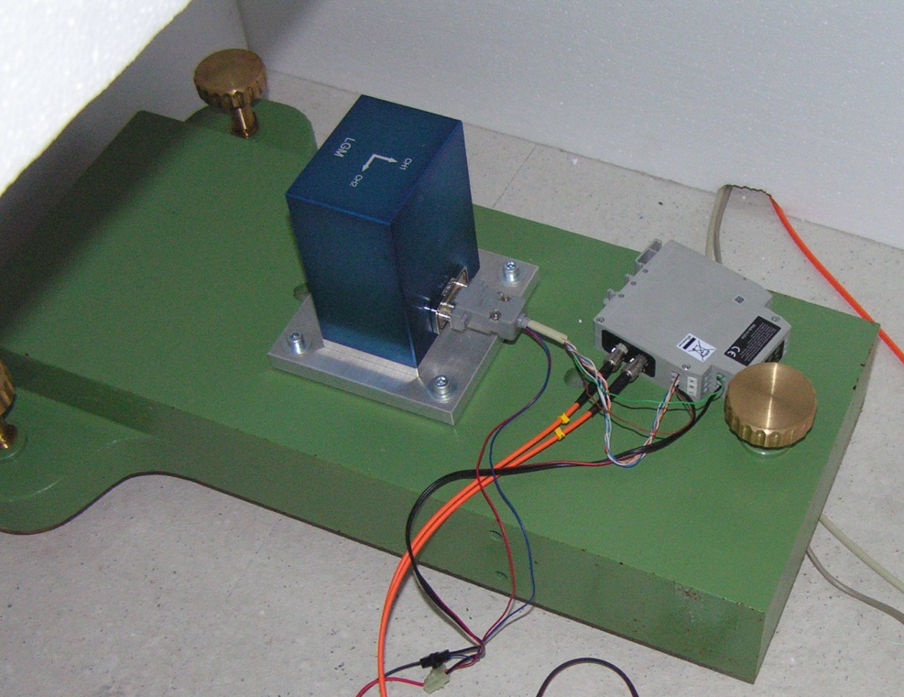
COBS: LTS SOP2 szenzor
SOPGO: szigetelés

Slide 6
COBS: LTS SOP2 szenzor
SOPGO: szigetelés

Slide 7
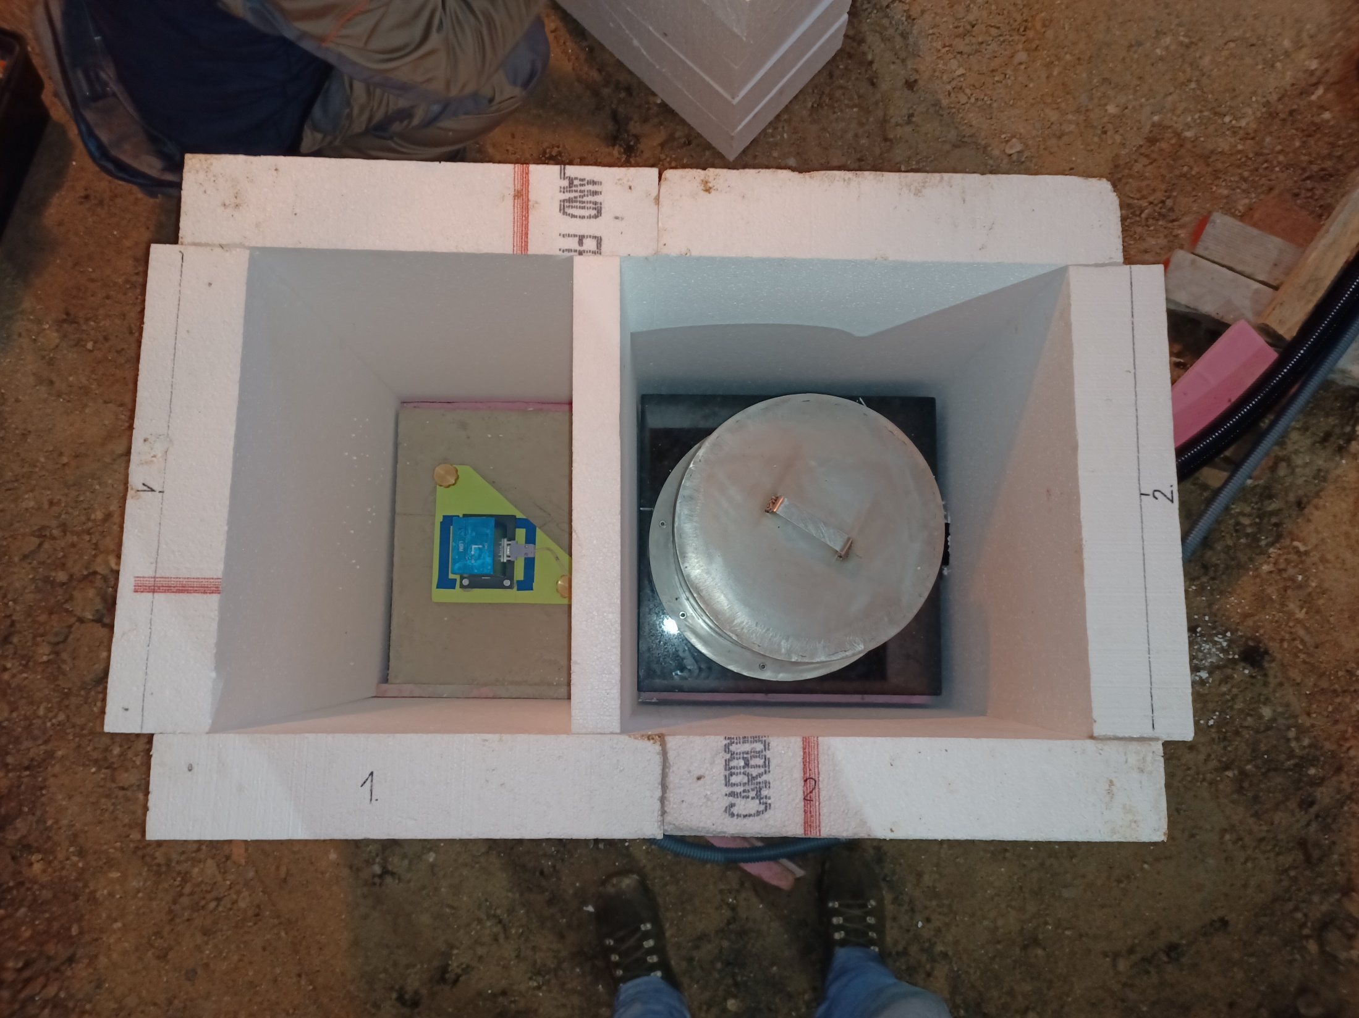
PTNA: kollokált mérés az STS2.5 szeizmométerrel

Slide 8
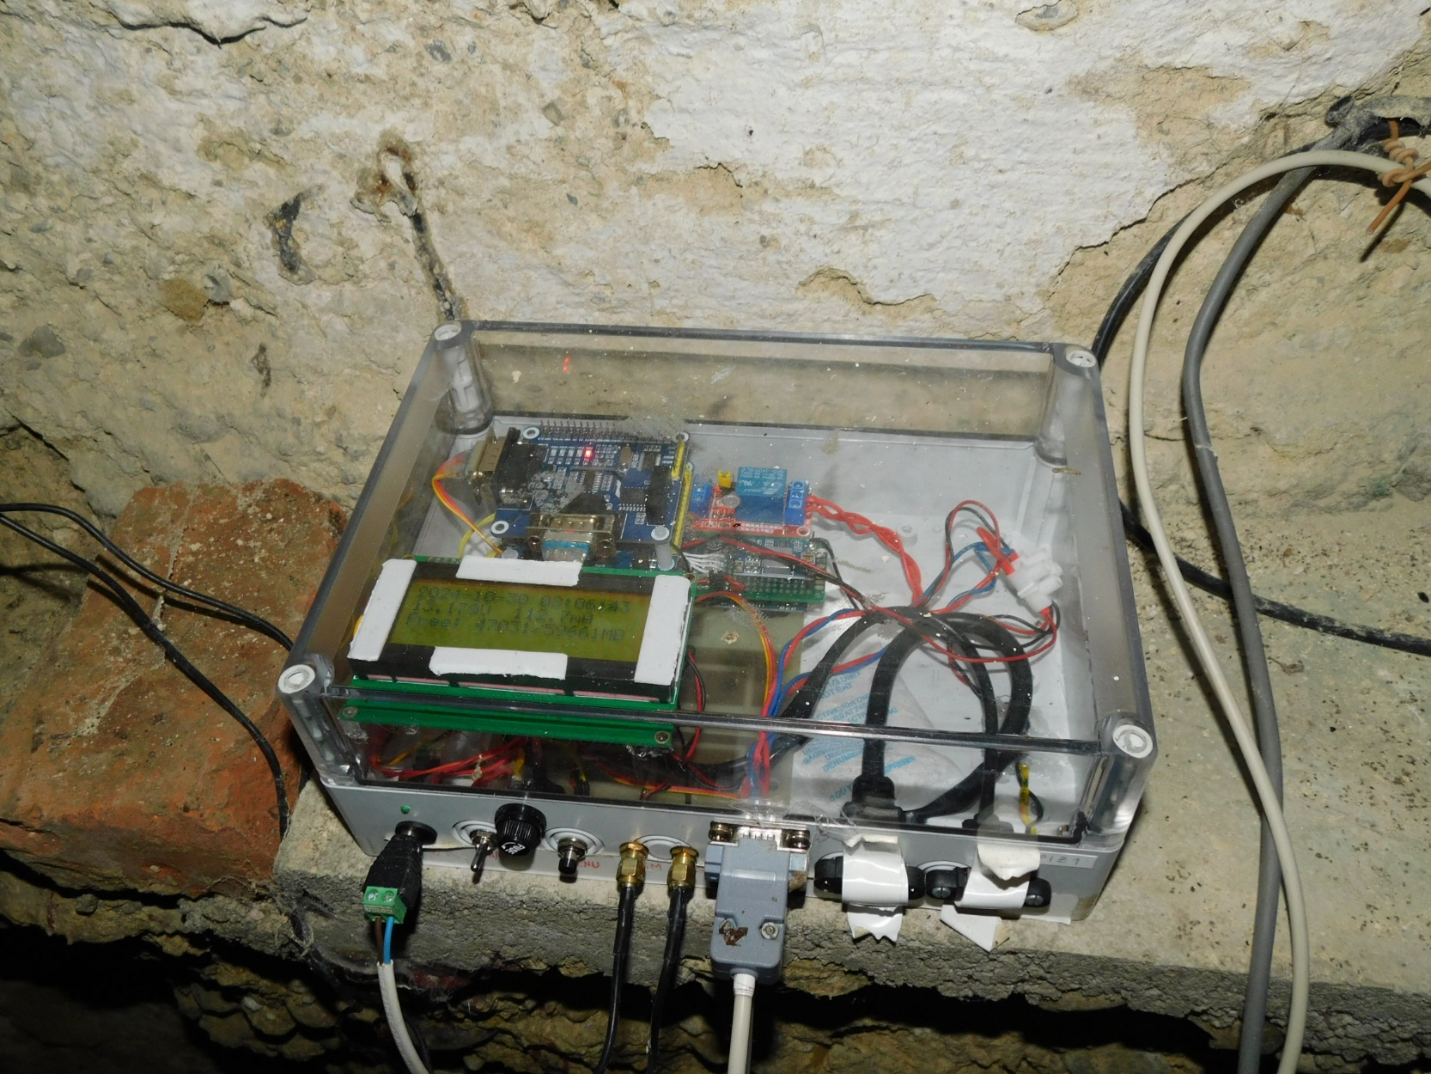
Az alkalmazott adatgyűjtő rendszer
Rasberry Pi platformok (RPiZero, RPi4): COBS, SOPPAL, BREBA, PTNA
Mini PC: SOPGO
FreeBasic nyelven kódolt adatgyűjtés és FTP adatátvitel (Windows/Linux)
1 rögzített mérési eredmény 32 minta (160 Hz – belső mintavételezés) átlaga alapján az időbélyeg előtti és utáni 16-16 mintából számolva
A távoli elérés mindenhol biztosított
Adatátvitel ütemezett FTP-vel
Napi (tömörített) TLT fájlok
Óránként készített státuszdiagramok a mérési eredményekről (lásd http://kepujsag.ggki.hu/ )
Megjegyzés: A BREBA állomáson az alacsony sávszélességű GSM internet kapcsolat miatt napi egyszeri fájlátvitel lehetséges. Az autonóm adatgyűjtő 110Ah akkumulátora 1.5 hónap folyamatos működést biztosít.

Slide 10
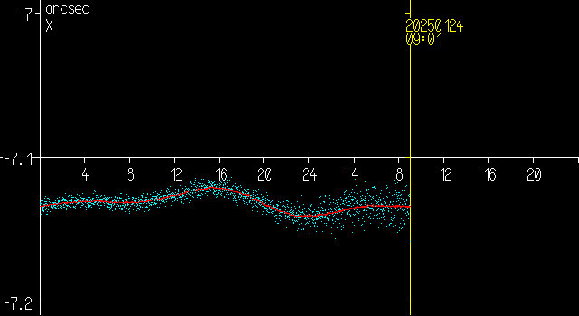
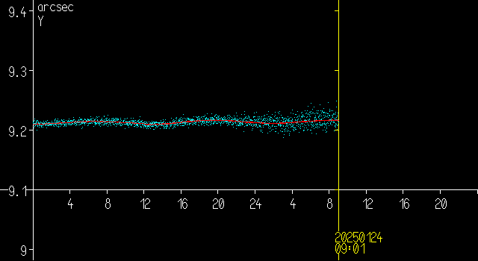
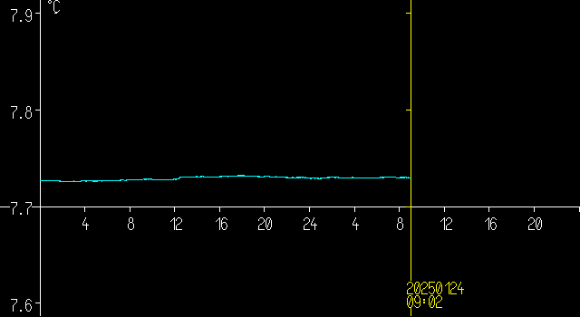
K-NY-i dőlés
É-D-i dőlés
hőmérséklet

Slide 11
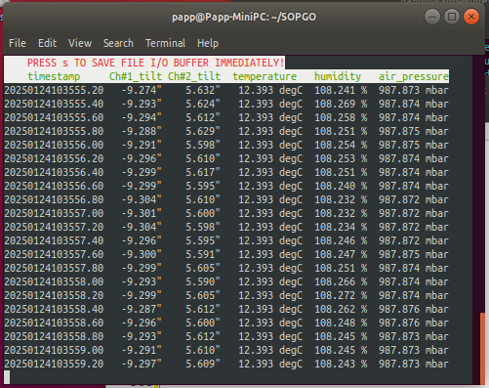
A rögzített adatok

Slide 12
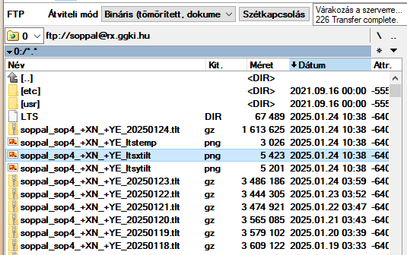
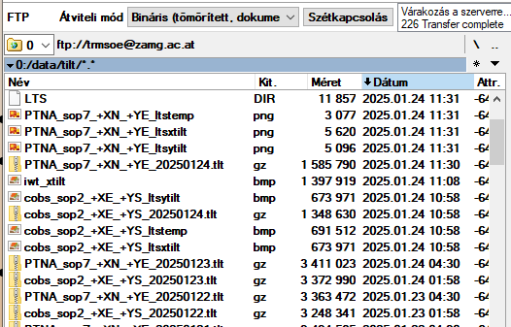
Napi adatfájlok
Szekvenciális ASCII fájlok
Elnevezés: állomás, szenzor név, dőlés (tengely neve és pozitív dőlés iránya), dátum, kiterjesztés
Pl.: soppal_sop4_+XN_+YE_20240919.tlt
Tömörített fájlok, grafikonok → HP RX2800 szerver, ZAMG/GeoSphere szerver

Slide 13
Adattárolás struktúrája
LTS_data
sensor_hrtm1
sensor_sop2
sensor_sop4
sensor_sop5
sensor_sop6
sensor_sop7
sensor_sop3
COBS
TSF
5Hz
1h
1min
1sec
2015
2016
2017
2018
2019
2020
2021
2022
2023
2024

Slide 14
Adatfeldolgozás
Tsoft* szoftver (PC/Windows): - adatmegjelenítés: maximum 1.1*10⁷ rekord (25 nap @5Hz 5 csatorna)
- szűrések, trend számítás, gap- , step-, spike korrekciók, spektrumok, korrelációk számítása, stb.
EPSS programok (HP Unix):
- konverzió (.tlt → .tsf): rövid gap-ek kitöltése, statisztikák számítása, zajszint változás detektálás, P hullám beérkezési idő becslése
- adatmegjelenítés: maximum 4.5*10⁸ (~ 3 év @5Hz 5 csatorna) - spektrumok számítása, adatok szűrése, step korrekció
* Van Camp M, Vauterin P (2005): Tsoft: graphical and interactive software for the analysis of time series and Earth tides. COMPUT. GEOSCI. 31, 631–640

Slide 15
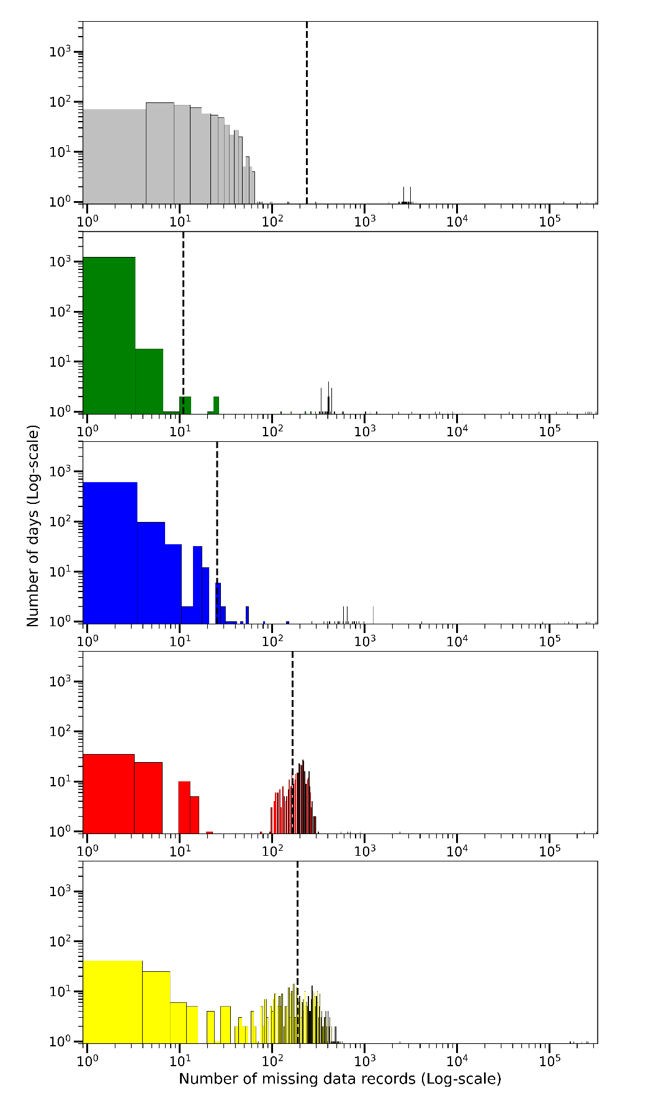
Adathiány vizsgálata
COBS
SOPGO
SOPPAL
BREBA
PTNA
Állomás | Vizsgált időintervallum | Vizsgált időszak hossza [napok] | Teljes hiányzó napok száma | Hiányzó adatok [%] | Napi átlagos hiányzó rekordszám | Kitöltött gap-ek átlagos hossza [sec/nap]
COBS | 2022-07-29 - 2024-07-01 | 703 | 20 | 0.81 | 3484 | 47.54
SOPGO | 2021-03-13 - 2024-11-05 | 1333 | 15 | 0.54 | 2320 | 2.18
SOPPAL | 2022-04-30 - 2024-09-18 | 872 | 13 | 1.03 | 4453 | 5.08
BREBA | 2023-06-16 - 2024-10-12 | 484 | 0 | 0.37 | 1607 | 33.33
PTNA | 2023-01-14 - 2024-07-29 | 562 | 46 | 1.05 | 4538 | 37.76

Slide 16
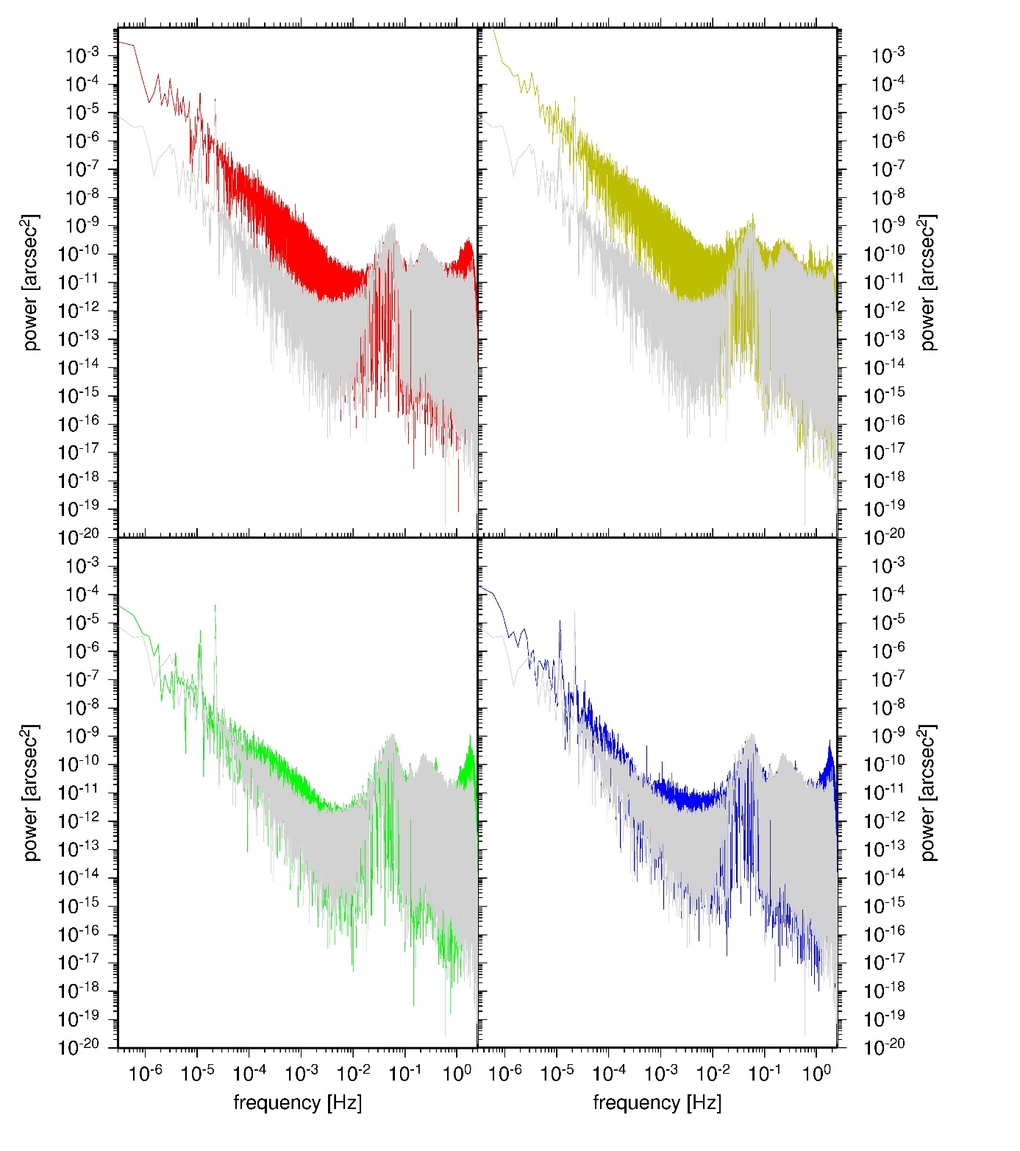
Környezeti hatások és korrekcióik
BREBA
PTNA
É-D irányú kőzetdőlés idősorok PSD-je 2023. június-július
Helyi deformációk dinamikus hatásai (észlelési környezet geológiai stabilitása)
Hőmérsékleti stabilitás
Üreghatás
Mikroszeizmikus zajszint
Antropogén hatások (városi zaj)
COBS
SOPGO
SOPPAL

Slide 17
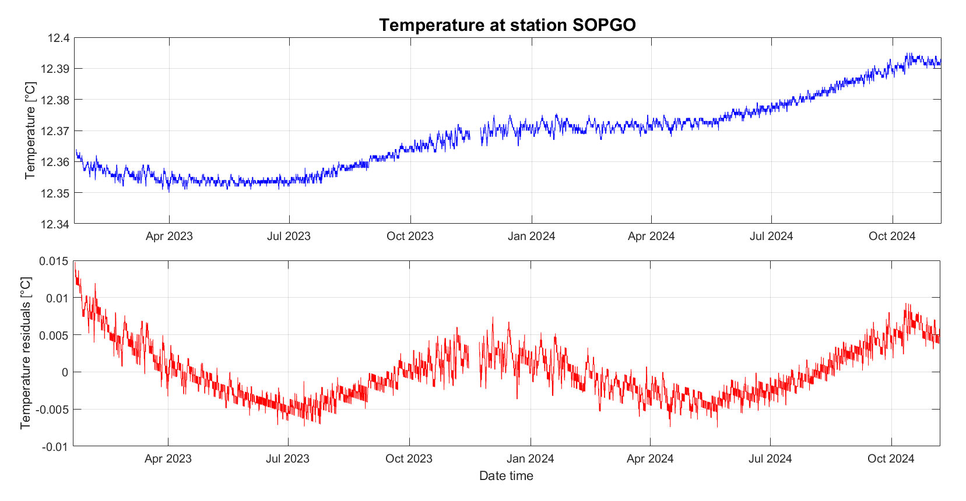
A mérési környezet hőmérsékleti stabilitása
Mean temperature [°C] | 12.368
Coefficient of linear trend [°C/year] | 0.021
Amplitude of annual variation [°C] | 3.4⋅10⁻³
Amplitude of diurnal variation [°C] | 1.6⋅10⁻⁴
Amplitude of semidiurnal variation [°C] | 2⋅10⁻⁴

Slide 18
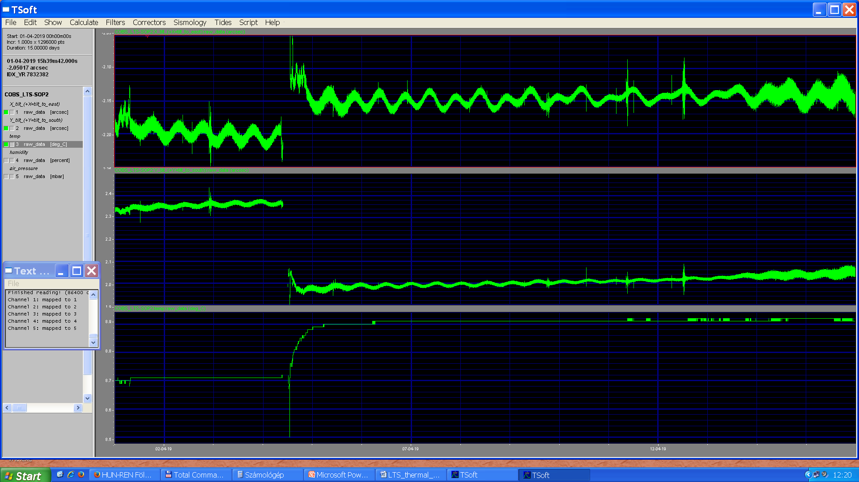
A mérési környezet hőmérsékleti stabilitása
Az RS232-opto konverter elhelyezéséből adódó extra „hőbetáplálás” hatása
Δτ_{N-S} ≈ +0.05 as
Δτ_{E-W} ≈ -0.3 as
Δt ≈ +0.2 °C

Slide 19
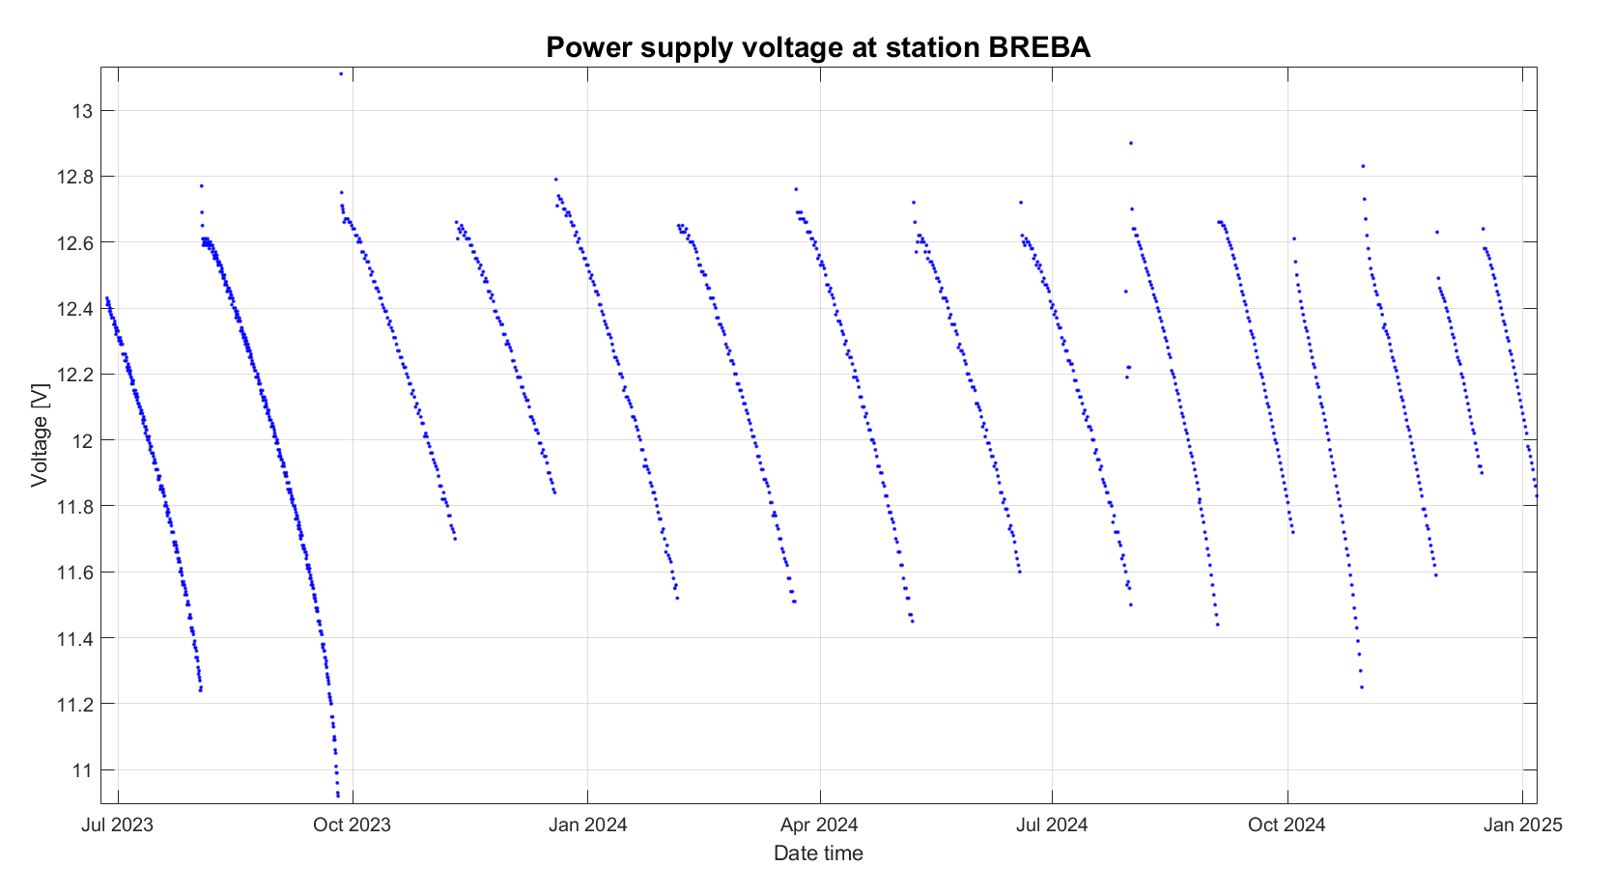
A mérési technológia (akkumulátor csere) okozta hőmérsékleti hatások

Slide 20
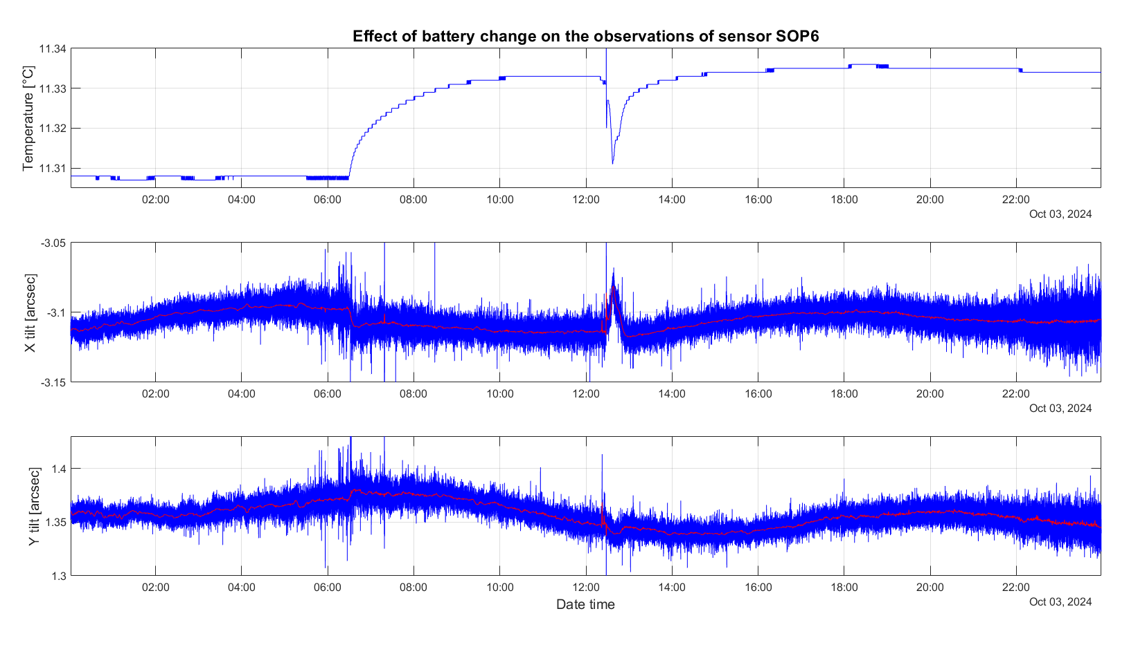
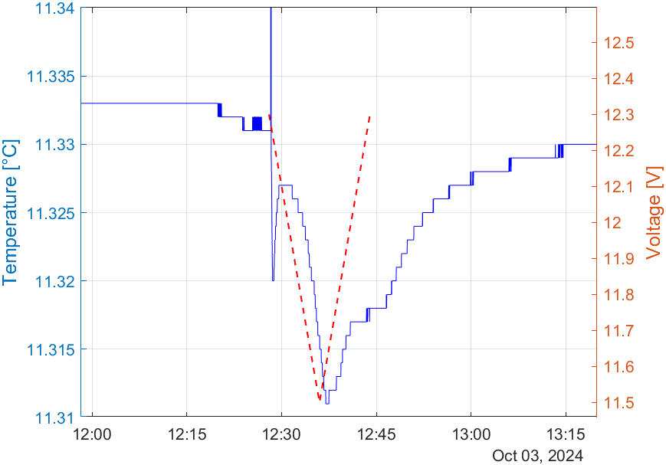
akkumulátor csere
ellenőrzött feszültség változtatás teszt
U_{input} = (12.3, 12.2, ..., 11.5, ...,12.2, 12.3) V

Slide 21
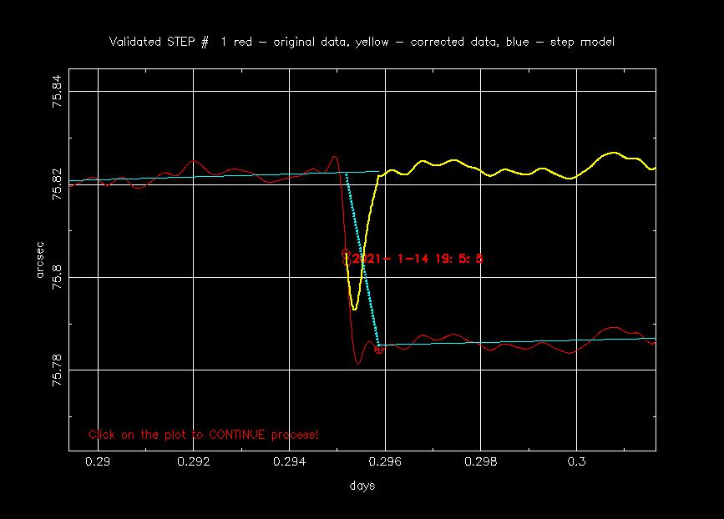
Step korrekció
Félautomatikus program HP Unix platformra

Slide 22
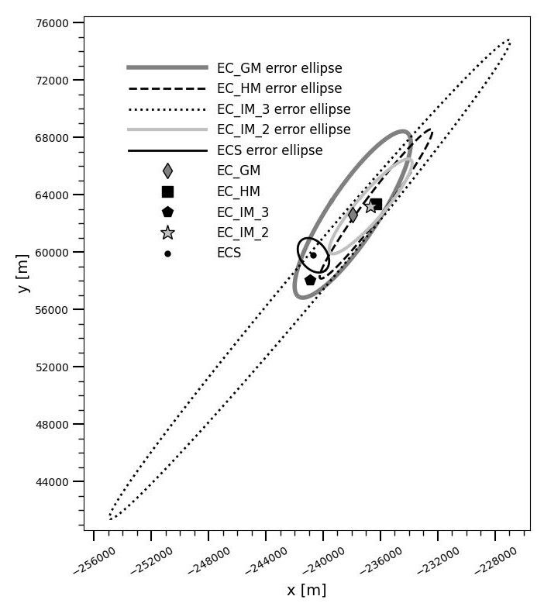
Példa a mérési eredmények szeizmo-tektonikus alkalmazására Epicentrum meghatározás dőlés adatokból
Schottwien, 2024.02.01 M4.5 rengés

Slide 23
A különböző módszerekkel meghatározott epicentrumok összehasonlítása a szeizmológiai eredményekkel
Példa a mérési eredmények szeizmo-tektonikus alkalmazására Epicentrum meghatározás dőlés adatokból
$$d_{method}=\sqrt{{\left(X_{method}−X_{ς}\right)}^{2}+{\left(Y_{method}−Y_{ς}\right)}^{2}}$$
event | $d_{GM}$ [m] | $d_{IM2}$ [m] | $d_{IM3}$ [m]
Weikersdorf, 14.04.2024 | 9558 | 7092 | 4147
Schottwien, 01.02.2024 | 3952 | 5251 | 1706
Gloggnitz, 11.10.2023 | 14300 | 11366 | 2314
Gloggnitz, 24.08.2023 | 5749 | 3660 | 2078
Enzenreith, 30.06.2023 | 10025 | 7200 | 12420
Gloggnitz, 30.06.2023 | 15516 | 12423 | 4635
Gloggnitz, 29.05.2023 16:46 | 12834 | 9724 | -
Gloggnitz, 29.05.2023 00:23 | 13332 | 10264 | -
Gloggnitz, 30.03.2023 | 8612 | 5545 | -
Mean value | 10431 ($±$3924) | 8058 ($±$3018) | 4550 ($±$4033)
$X_{ς}$, $Y_{ς}$
Schottwien, 2024.02.01 M4.5 rengés

Slide 24
Köszönjük a figyelmet!

